Slide 1
Химия
10
класс
Тема:
Природные источники углеводородов. Нефть

Slide 2
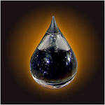
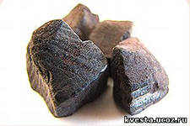
Природные источники углеводородов
Каменный уголь
Нефть
Попутный нефтяной газ
Природный газ

Slide 3
Физические свойства нефти
Горючая маслянистая жидкость
Состав нефти различен и зависит от месторождения
Плотность меньше, чем плотность воды. Практически не растворима в воде
Если основу составляют жидкие углеводороды, нефть – парафинового основания
Если нефть богата твёрдыми углеводородами, нефть – асфальтового основания

Slide 4
НЕФТЬ
Углеводороды
(парафины, нафтены, арены)
Органические соединения
(содержащие О, S и др. элементы)
Высокомолекулярные соединения (представлены смолами,
асфальтовыми веществами)
Неорганические вещества (вода,
минеральные соли кальция и магния)
Механические примеси
(песок, глина)

Slide 5
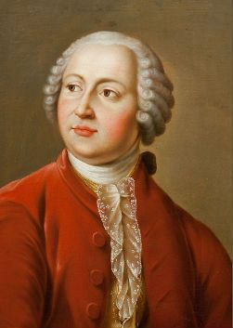
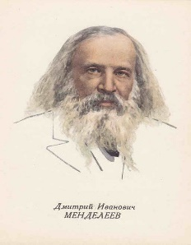
Теории происхождения нефти
Органическая теория
XVIII век, М.В. Ломоносов.
Происхождение нефти из растительных и животных остатков. Процесс их превращения в нефть протекает на глубине 2,5–6 км при температуре 160°С без доступа воздуха под высоким давлением.
Минеральная (карбидная) теория - XIX век, Д. И. Менделеев.
Он считал, что в недрах земли под действием температуры из углерода и водорода образуются нефтяные углеводороды, которые накапливаются в подземных ловушках.

Slide 6
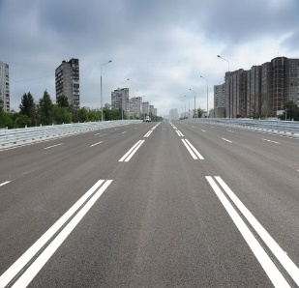
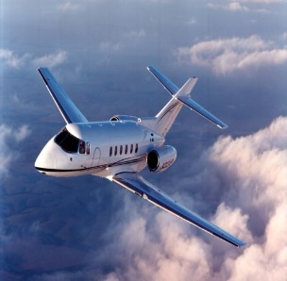
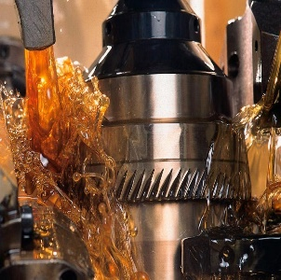
Применение продуктов переработки нефти
Производство асфальта
Топливо для
самолётов
Смазочные материалы

Slide 7
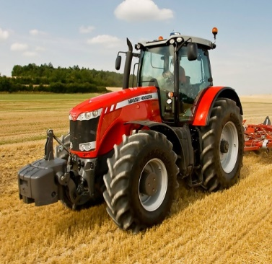
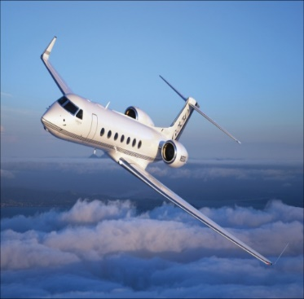
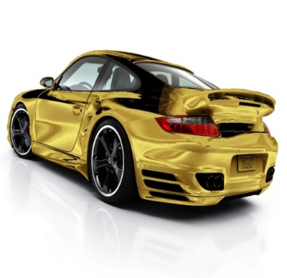
Применение продуктов переработки нефти
Дизельное
топливо
Автомобильное
топливо
Керосин

Slide 8
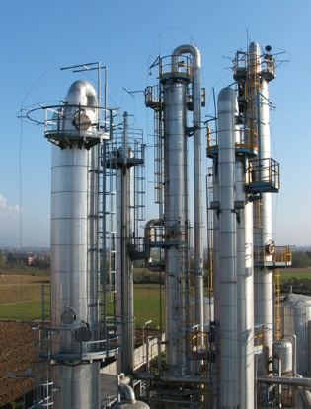
Перегонка нефти
С помощью перегонки нефть разделяют на фракции – смеси веществ с близкими температурами кипения.
Перегонка нефти
Чем больше молекулярная масса углеводорода, тем выше его температура кипения.

Slide 9
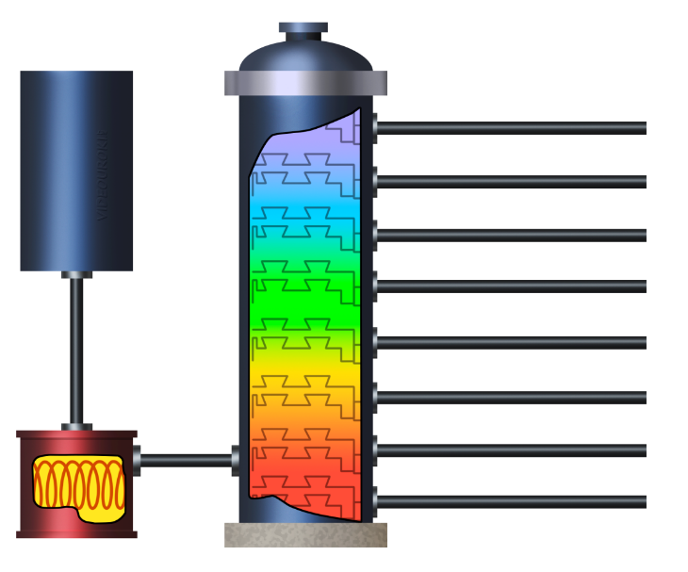
Перегонка нефти
Чем больше относительная молекулярная масса углеводорода, тем выше его температура кипения.
Газ
Сырая
нефть
Бензин
Лигроин
Нефть перегонкой разделяют на фракции – смеси различных веществ, имеющих близкие температуры кипения.
Керосин
Дизельное топливо
Газойль
Масляная фракция
Фракции различаются составом и интервалом температур перегонки.
Гудрон
Печь

Slide 10
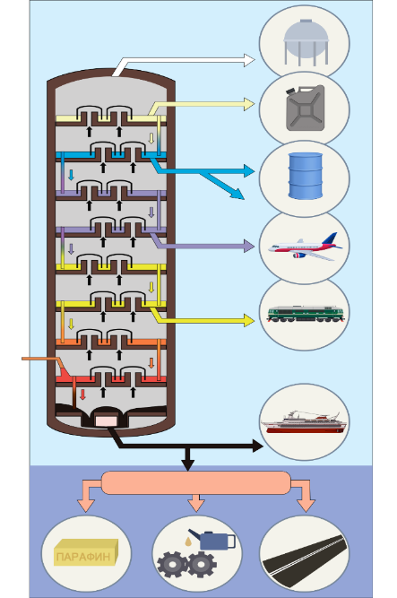
Перегонка нефти
Газ
Бензин
Газолин (С₅–С₉)
Лёгкий бензин – газолин или петролейный эфир - растворитель
Лигроин
Керосин
Фракция среднего бензина – авиационный, автомобильный и др. – топливо для двигателей внутреннего сгорания
Газойль
Тяжёлый бензин или лигроин – топливо для дизельных двигателей
Мазут
Керосиновая фракция (С₉–С₁₆) – тракторное топливо и топливо для хозяйственных нужд
Вакуумная перегонка
Фракция мазута (С₁₆ и выше)

Slide 11
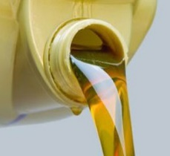
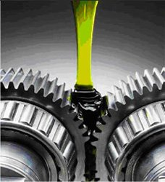
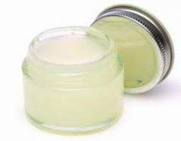
Мазут – остаток от нефти
Мазут
Соляровые масла
Смазочные масла
Вазелин

Slide 12
Крекинг нефти
Для повышения качества получаемого бензина из нефти, более тяжелые фракции подвергаются крекингу.
Крекинг – расщепление углеводородов с большой относительной молекулярной массой на углеводороды с небольшой молекулярной массой.
Крекинг
Термический
Каталитический

Slide 13
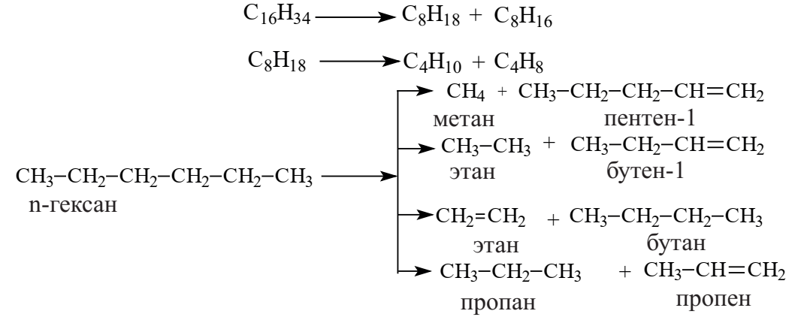
Крекинг нефти

Slide 14
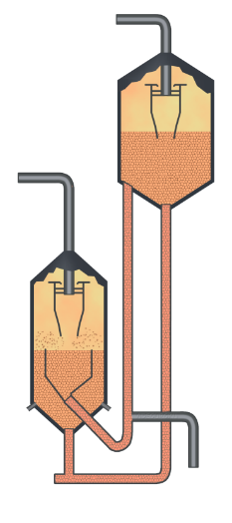
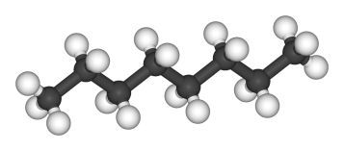
Крекинг нефти
Термический
Каталитический
t = 450 – 550 $°$С;
образуется смесь углеводородов, имеющие небольшое октановое число.
ОЧ = 0

Slide 15
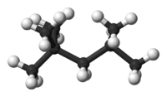
Крекинг нефти
Термический
Каталитический
t = 450 – 550 $°$С;
t = 450 – 500 $°$С;
образуется смесь углеводородов, имеющие небольшое октановое число
образуются углеводороды разветвлённого строения с высоким октановым числом
ОЧ = 0
ОЧ = 100

Slide 16
Октановое число
Октановое число – показатель, характеризующий детонационную стойкость топлива, то есть способность топлива противостоять самовоспламенению при сжатии.
Октановое число углеводорода с неразветвлённой цепью, а именно гептана, принято за 0.
Октановое число углеводорода с разветвлённой цепью, а именно изооктана, или 2,2,4-триметилпентана, – за 100.

Slide 17
Закрепление
Переработка нефти заключается в её перегонке.
Следующий этап – термический и каталитический крекинг, который заключается в изомеризации и расщеплении углеводородов с большой молекулярной массой на углеводороды с меньшей молекулярной массой.
Углеводороды разветвлённого строения обладают более высокими октановыми числами.

Slide 18
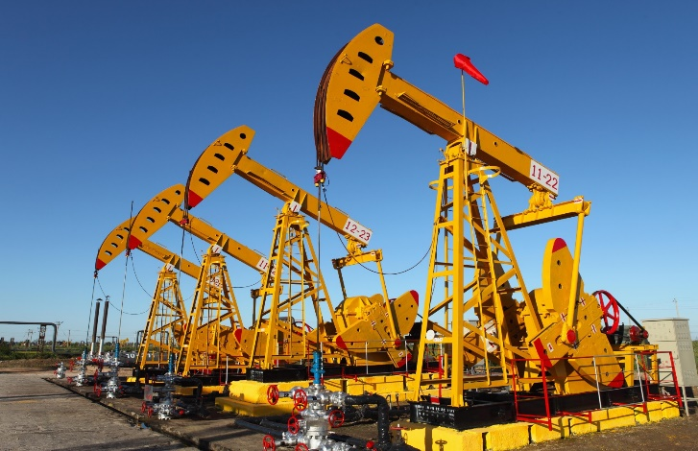
Задания для самостоятельного решения:
Прочитайте §18 и решите тесты на стр. 72

